Slide 1



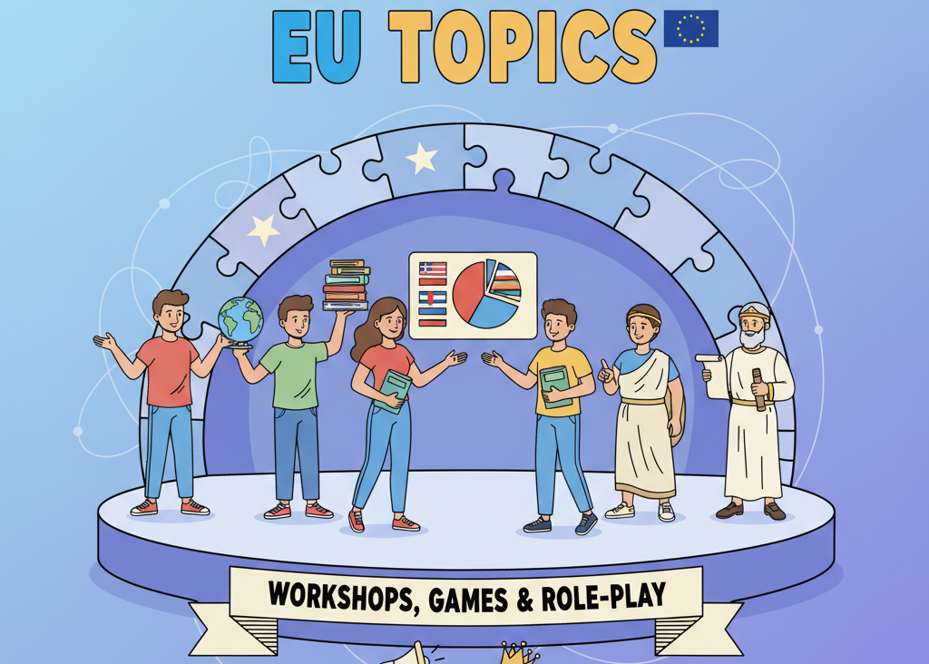
listopad 2025. - lipanj 2026.
LET’S ACT TO LEARN EU TOPICS

Slide 2









11 PARTNERA / 9 ZEMALJA:
Italija
Turska
Hrvatska
Španjolska
Rumunjska
Austrija
Ukrajina
Sjeverna Makedonija
Gruzija

Slide 3

CILJEVI PROJEKTA:
  UPOZNATI UČENIKE S INFORMACIJAMA VEZANIM ZA EUROPSKU UNIJU
  RAZVIJATI VJEŠTINE KRITIČKOG RAZMIŠLJANJA I IZRAŽAVANJA
  RAZVIJATI VJEŠTINE MEĐUKULTURNOG PRIHVAĆANJA MEĐU UČENICIMA RAZLIČITIH ZEMALJA
  RAZVIJATI DIGITALNE VJEŠTINE
  RAZVIJATI KREATIVNOST

Slide 4

ZAJEDNIČKE AKTIVNOSTI:
  Predstavljanje učenika i škola
  Zajednički poster
  Logo
  Slogan - Europski dan jezika
  Sastanak simulacije Ujedinjenih Naroda
  Obilježavanje 5. svibnja - Dana eTwinninga i Dana Europe

Slide 5
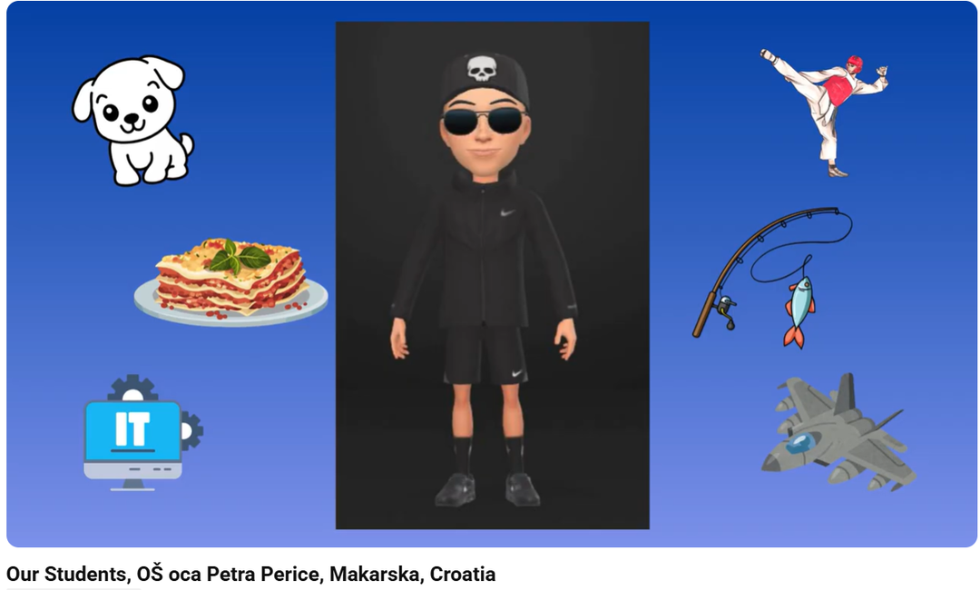
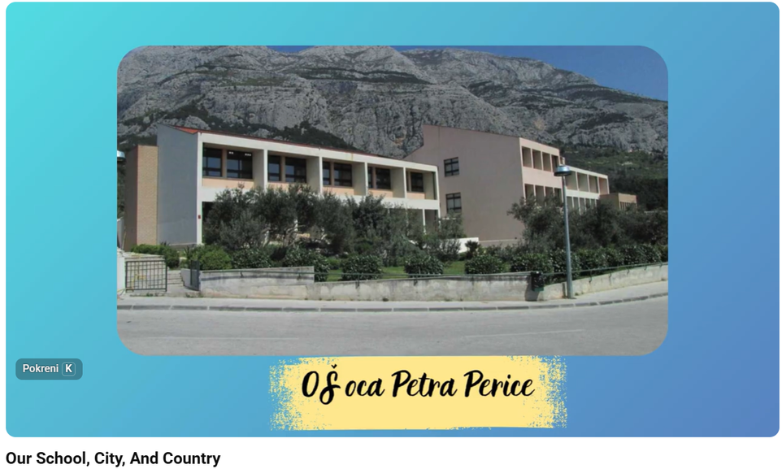
Predstavljanje učenika i škola

Slide 6

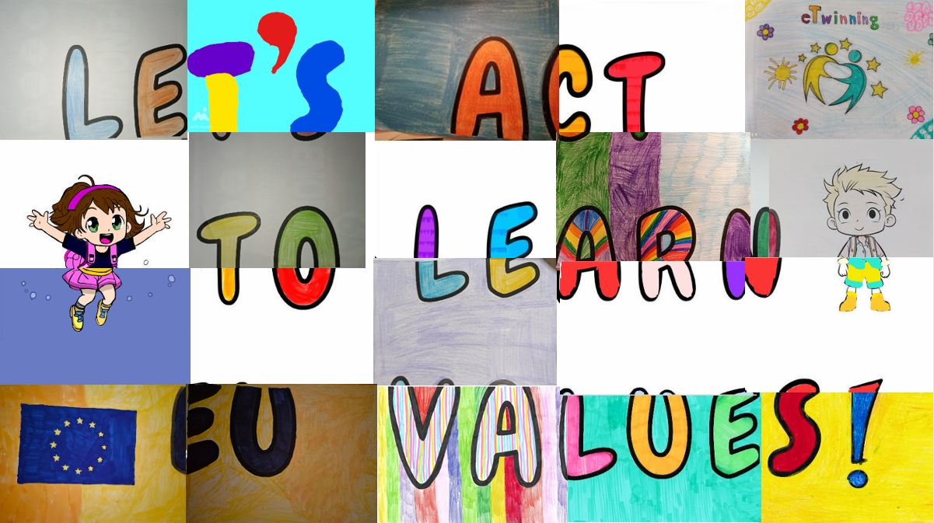
Zajednički poster

Slide 7



LOGO
naš prijedlog, Drago Bašković
Romania

Slide 8
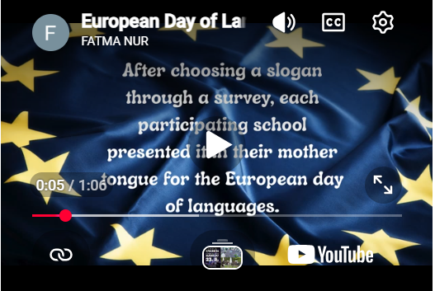

Slogan - Europski dan jezika
Jednakost i sloboda su ključ mira!

Slide 9
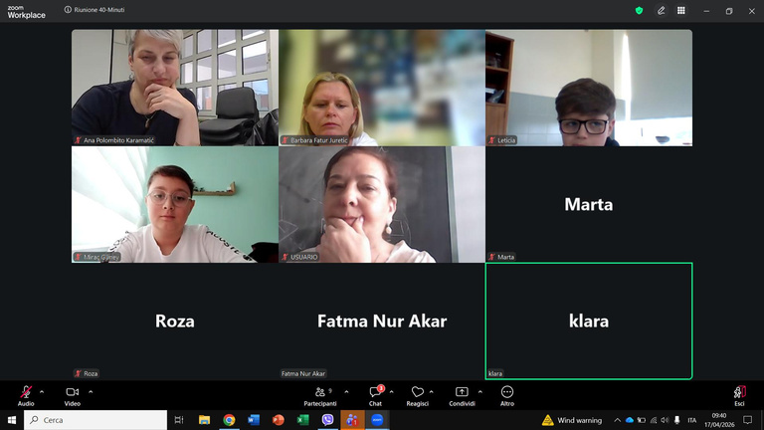
Sastanak Modela Ujedinjenih naroda
Tema: Mir i solidarnost
  17. travnja 2026.
  Zašto je mir važan?
  Što znači solidarnost?
  Kako mladi ljudi mogu pomoći?
  Zašto je suradnja važna?
  Kako zemlje mogu jedna drugoj mirno pomoći?
  Navedite jednu mirotvornu akciju koju mladi ljudi mogu poduzeti?

Slide 10
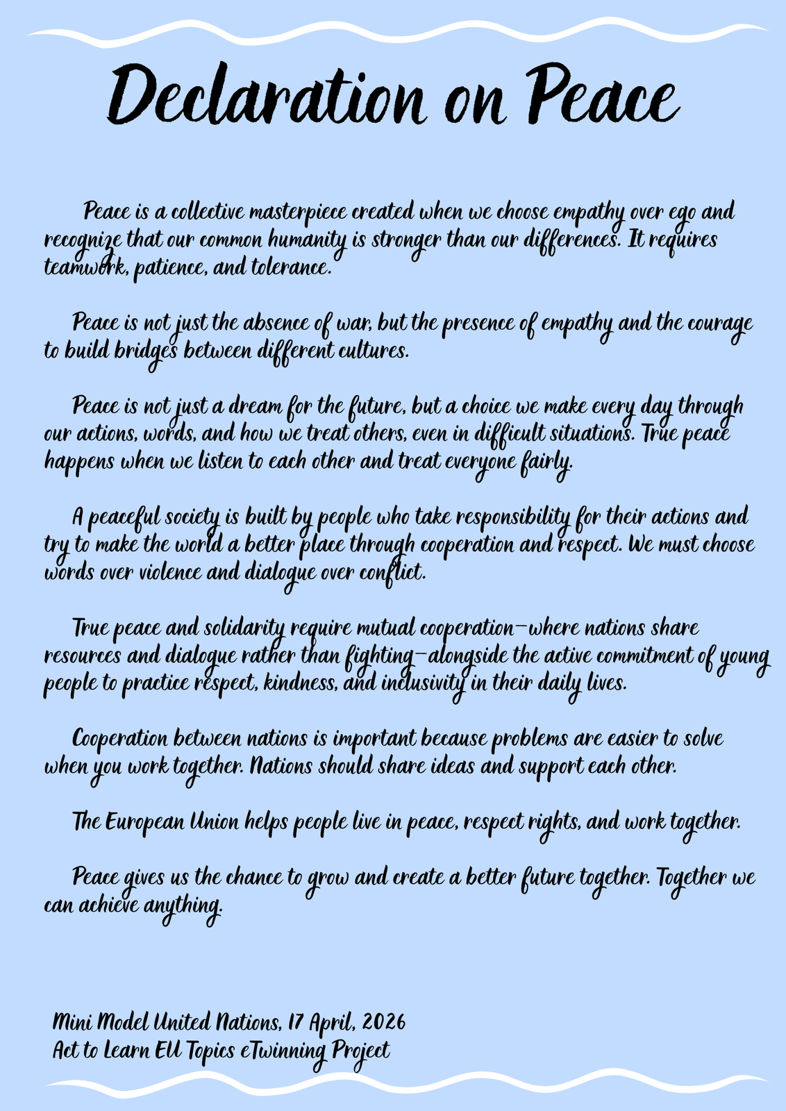

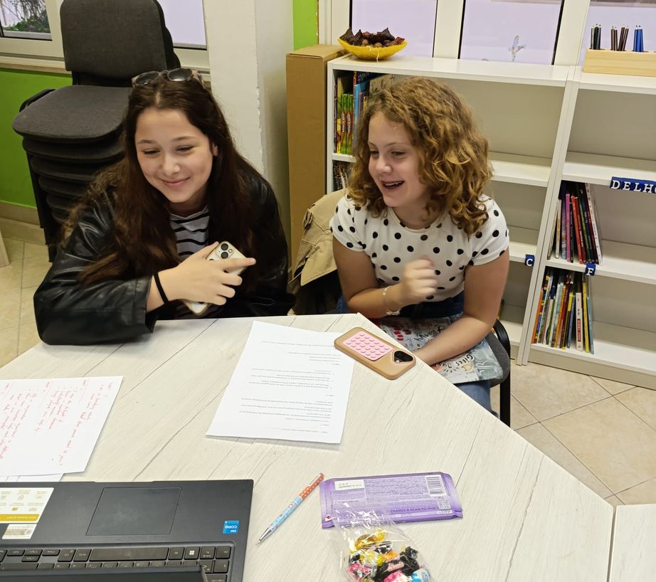

Roza i Marta

Slide 11
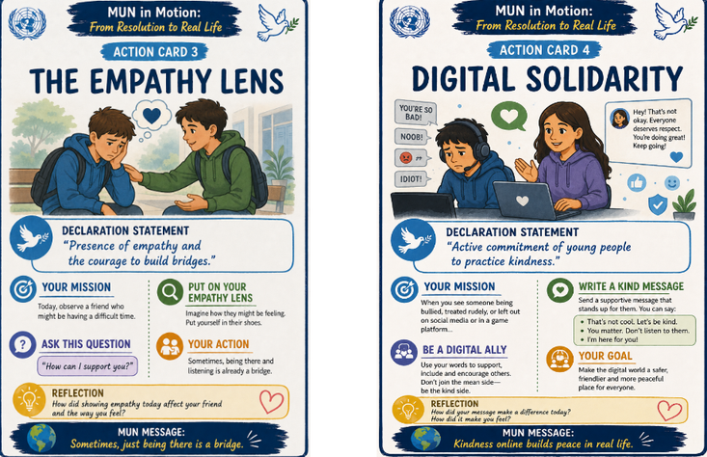
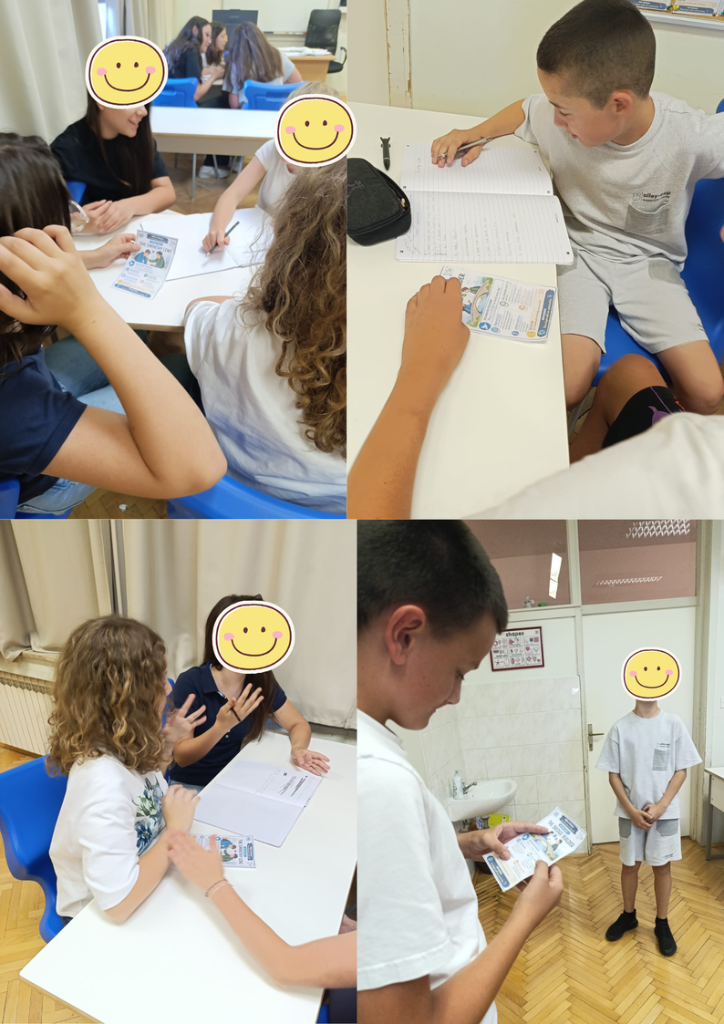
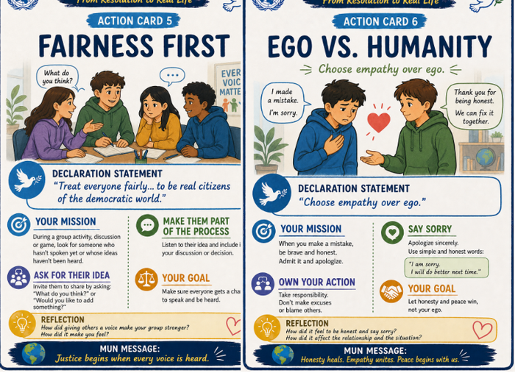
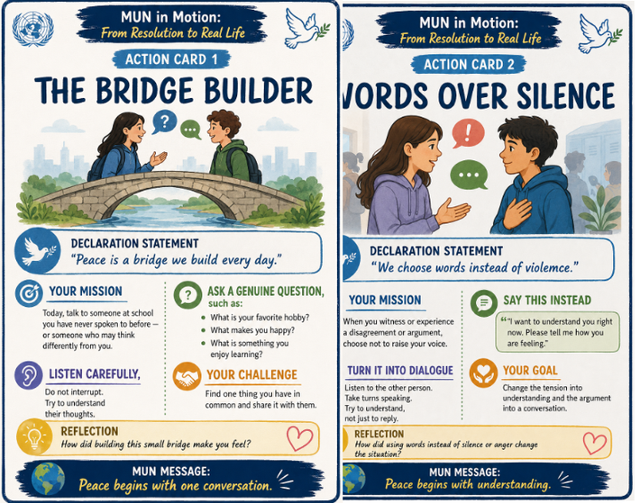
Model United Nations Action Cards

Slide 12
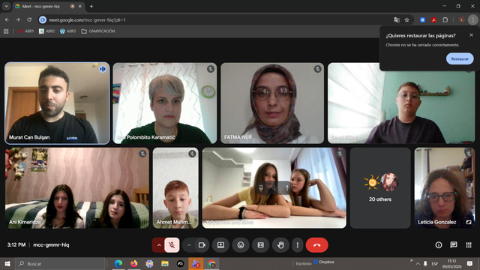

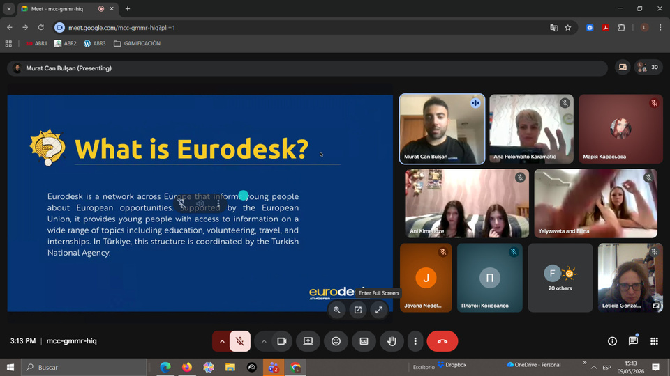
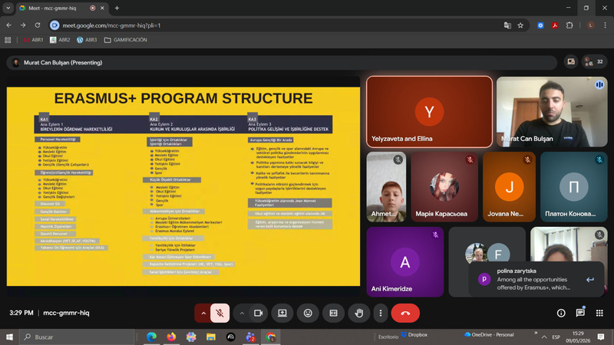
  svibnja, Dan Europe i Dan eTwinninga
  gosp. Murat Can Bulsan, Eurodesk Atmosfer kontakt osoba
  tema: Mogućnosti koje EU nudi mladim ljudima

Slide 13
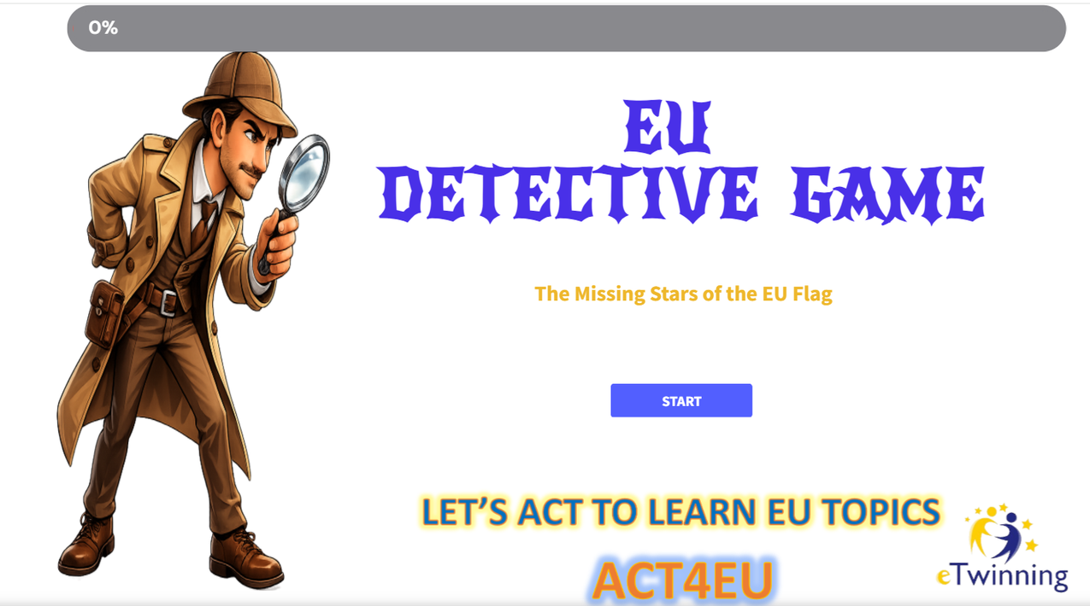
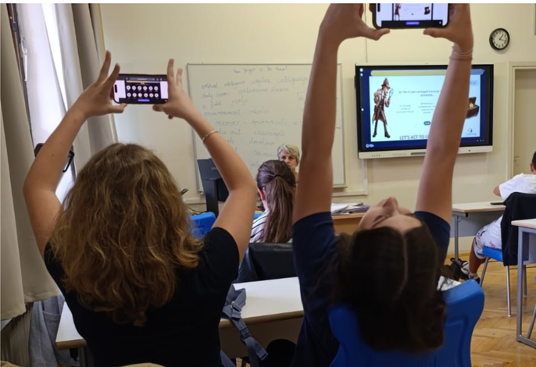
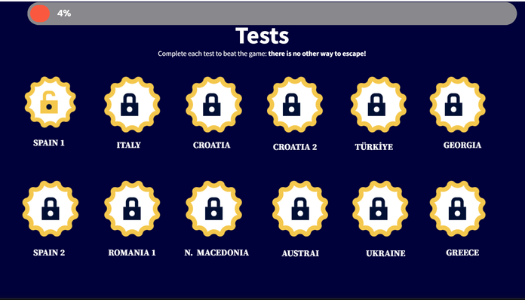
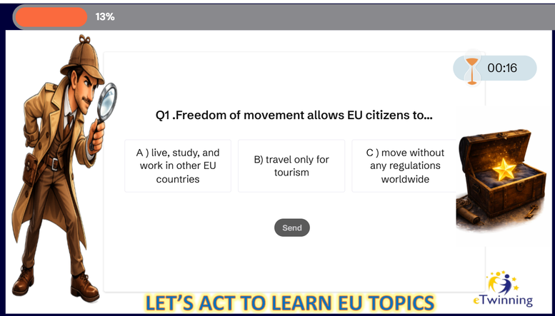

Slide 14
Rad u mješovitim grupama:
  grupa
  grupa
Što je to Europska unija?
EU ekološka održivost
  grupa
  grupa
Vrijednosti Europske unije
Digitalno desetljeće

Slide 15
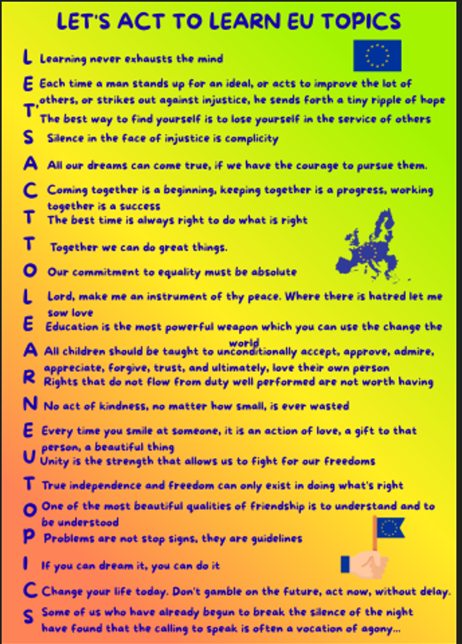
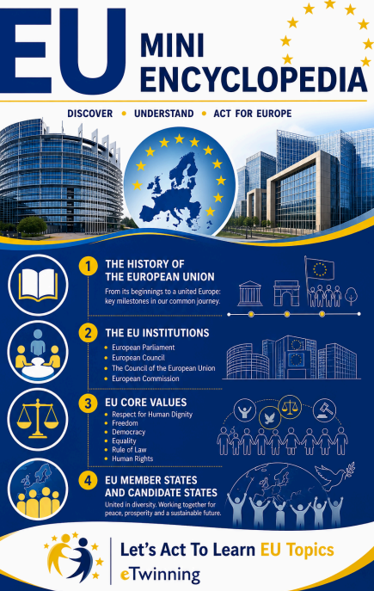
  grupa: Što je to Europska unija?

Slide 16
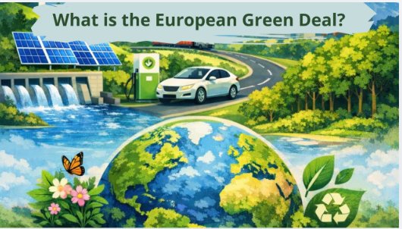

  grupa: EU ekološka održivost

Slide 17

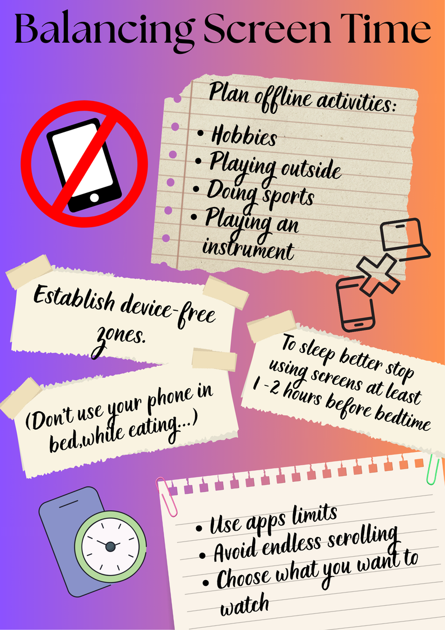
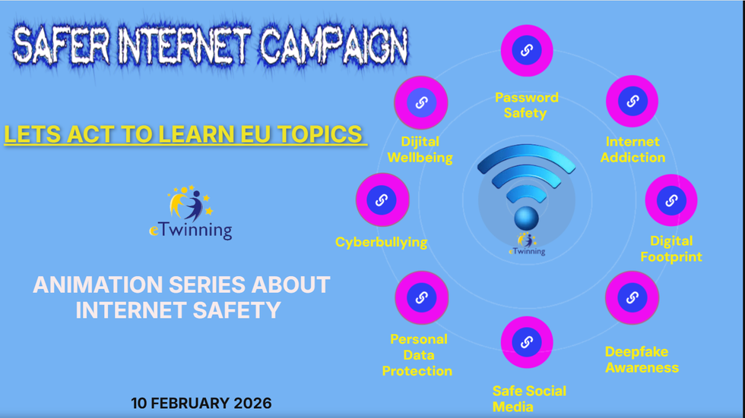
  grupa: Digitalno desetljeće

Slide 18




  grupa: Vrijednosti Europske unije

Slide 19
Hvala na pažnji!

